Slide 1
1. 在计算机中采用二进制，是因为______。
A. 可降低硬件成本 B. 两个状态的系统具有稳定性
C. 二进制的运算法则简单 D. 上述三个原因
D
2. 目前现代计算机采用的电子元件是______。
A. 电子管 B. 晶体管 C. 集成电路 D. 大规模集成电路
D
C
3. 计算机能够直接识别和处理的语言是______。
A. 汇编语言 B. 自然语言 C. 机器语言 D. 高级语言

Slide 2
4. 一个完整的计算机系统包括______两大部分。
控制器和运算器 B. CPU和I/O设备 C. 硬件和软件 D. 操作系统和计算机设备
5. 为解决各类应用问题而编写的程序，例如人事管理系统，称为______。
系统软件 B. 支撑软件 C. 应用软件 D. 服务性程序
6. 微程序控制系统中，机器指令与微指令的关系是______。
A. 一条微指令由若干条机器指令组成
B. 每一条机器指令由一段微指令编成的微程序来解释执行
C. 一段机器指令组成的程序由一条微指令来执行
D. 每一条机器指令由一条微指令来执行
C
C
B

Slide 3
7. IA-32 浮点数加减中的对阶是______。
A. 将较小的一个阶码调整到与较大的一个阶码相同
B. 将被加数的阶码调整到与加数的阶码相同
C. 将较大的一个阶码调整到与较小的一个阶码相同
D. 加数的阶码调整到与被加数的阶码相同
8. 计算机中有关ALU的描述，正确的是______。
A. 只做算术运算，不做逻辑运算 B. 只做加法
C. 能存放运算结果 D. 能做算术运算和逻辑运算
9. 中央处理器是指______。
A． 运算器 B. 控制器 C. 运算器和控制器存储器 D. 运算器和控制器
A
D
D

Slide 4
10. 计算机能直接执行的指令包括两个部分，它们是______。
A. 源操作数和目标操作数 B. 操作码和操作数
C. ASCII码和汉字代码 D. 数字和文字
11. 已知8位机器码是10110100，若其为补码时，表示的十进制真值是_______
A. -76 B. -74 C. 74 D. 76
B
A
12. 峰值MIPS（每秒百万次指令数）用来描述计算机的定点运算速度，通过对计算机指令集中基本指令的执行速度计算得到。假设某计算机中基本指令的执行需要5个时钟周期，每个时钟周期为3微秒，则该计算机的定点运算速度为______ MIPS。
A．8 B．15 C．0.125 D．0.067
D

Slide 5
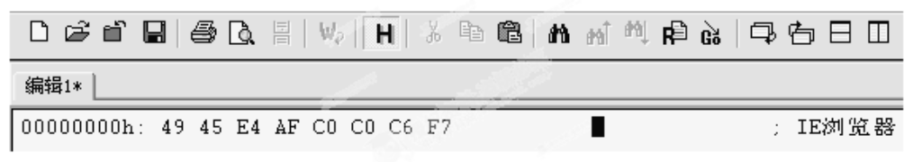
B
13. 假定某数采用IEEE754单精度浮点数格式表示为4510 0000H，则该数的值是______。
（+1.125）₁₀ × 2¹⁰ B. （+1.125）₁₀ × 2¹¹
（+0.125）₁₀ × 2¹¹ D. （+0.125）₁₀ × 2¹⁰
14. 下列采集的波形声音质量最好的是______。
A. 单声道、8位量化、22.05kHz采样频率 B. 双声道、8位量化、44.1kHz采样频率
C. 双声道、16位量化、44.1kHz采样频率 D. 单声道、16位量化、22.05kHz采样频率
15．小张用软件观察“IE浏览器”这几个字的内码时，显示结果如下图所示，从中可以看出汉字“浏”的内码是（十六进制）______。
C
C
A. 49 B. 45 C.E4 AF D. C6 F7

Slide 6
16. 以下给出的各种进位计数制的数中，最小的数为______。
（1001 0110）₂ B. （63）₈
5CH D. （2F）₁₆
17. 负零的补码表示______。
100…00 B. 000…00 C. 011…11 D. 111…11
D
B
18. [X]_{补} = X₀X₁X₂…X_{n} (n为整数），它的模是______。
2^{n+1} B. 2^{n} C. 2^{n} + 1 D. 2^{n} - 1
A

Slide 7
19. 设寄存器位数为8位，机器数采用补码形式（含一位符号位），则十进制数-26存放在寄存器中的内容为______。
26H B. 98B C. E6H D. 5AH
C
20. 假定变量i、f的数据类型分别是int、float 已知 i=12345 , f = 1.2345e3，则在一个32位机器中执行下列表达式时，结果为“假”的是______。
i == (int)(float)i B. i == (int)(double)i
C. f=(float)(int)f D. f==(float)(double)f
C
21. 假定两种浮点数表示格式的位数都是32位，但格式1的阶码长、尾数短，格式2的阶码短、尾数长，其他所有规定都相同，则它们可表示的数的精度和范围______。
两者可表示的数的范围和精度均相同 B. 格式1可表示的数的范围更小，但精度更高
C. 格式2可表示的数的范围更小，但精度更高 D. 格式1可表示的数的范围更大，但精度更高
C

Slide 8
22. 考虑以下C语言代码：
short si=-8196; //2^13 8192
int i=si;
执行上述程序段以后，i的机器数表示为______。
0000 9FFCH B. 0000 DFFCH C. FFFF 9FFCH D. FFFF DFFCH
D
23. 假定某计算机按字节编址，采用小端方式，有一个float型变量x的地址为FFFF C000H, x = 12345678H，则在内存单元FFFF C001H中存放的内容是______。
1234H B. 34H C. 56H D. 5678H
C
24. 对于IEEE754 单精度浮点数加减运算，只要对阶时得到的两个阶码之差的绝对值大于等于______，就无需继续进行后续处理，此时，运算结果直接取阶大的那个数。
24 B. 25 C. 126 D. 128
B

Slide 9
25. 16位无符号整数能够表示的数的范围是______。
0 – 2¹⁶-1
26. 16位补码定点整数能够表示的数的范围是______。
– 2¹⁵ - 2¹⁵-1
27. 假定某计算机存储器按字节编址，CPU从存储器中读出一个4字节信息 D = 3234 3538H，该信息的内存地址为0000 F00C H，按小端方式存放。
（1）该信息 D 占用了几个内存单元？这几个内存单元的地址及其内容是什么？
（2）若 D 是一个32位补码表示的带符号整数，其值是多少？
（3）若 D 是一个32位无符号数，其值是多少？
（4）若 D 是一个IEEE754单精度浮点数，则其值是多少？
（5）若 D 中前3个字节分别是一个像素的R/G/B分量的颜色值，则其值各是多少？
31 | 30 | 29 | 28 | 27 | 26 | 25 | 24 | 23 | 22 | 21 | 20 | 19 | 18 | 17 | 16 | 15 | 14 | 13 | 12 | 11 | 10 | 9 | 8 | 7 | 6 | 5 | 4 | 3 | 2 | 1 | 0

Slide 10
27. 假定某计算机存储器按字节编址，CPU从存储器中读出一个4字节信息 D = 3234 3538H，该信息的内存地址为0000 F00C H，按小端方式存放。
（1）该信息 D 占用了几个内存单元？这几个内存单元的地址及其内容是什么？
（2）若 D 是一个32位补码表示的带符号整数，其值是多少？
（3）若 D 是一个32位无符号数，其值是多少？
（4）若 D 是一个IEEE754单精度浮点数，则其值是多少？
（5）若 D 中前3个字节分别是一个像素的R/G/B分量的颜色值，则其值各是多少？
【解析】信息 D 二进制为：
31 | 30 | 29 | 28 | 27 | 26 | 25 | 24 | 23 | 22 | 21 | 20 | 19 | 18 | 17 | 16 | 15 | 14 | 13 | 12 | 11 | 10 | 9 | 8 | 7 | 6 | 5 | 4 | 3 | 2 | 1 | 0
0 | 0 | 1 | 1 | 0 | 0 | 1 | 0 | 0 | 0 | 1 | 1 | 0 | 1 | 0 | 0 | 0 | 0 | 1 | 1 | 0 | 1 | 0 | 1 | 0 | 0 | 1 | 1 | 1 | 0 | 0 | 0
（1）存储器按字节编址，4个字节占用4个单元，地址为： 0000 F00C H 、 0000 F00D H、 0000 F00E H 、 0000 F00F H ，按小端方式存放，最低有效字节38存放在0000 F00C H 中，35存放在0000 F00D H中，34存放在0000 F00E H 中， 32存放在0000 F00F H 中
（2）若 D 是一个32位补码表示的带符号整数，其值是多少？
（3）若 D 是一个32位无符号数，其值是多少？
正整数，（2）（3）一样，2²⁹+2²⁸+2²⁵+2²¹+2²⁰+2¹⁸+2¹³+2¹²+2¹⁰+2⁸+2⁵+2⁴+2³
（4）若 D 是一个IEEE754单精度浮点数，则其值是多少？
1.011 0100 0011 0101 0011 1 B × 2 ⁻²⁷
（5）若 D 中前3个字节分别是一个像素的R/G/B分量的颜色值，则其值各是多少？50 52 53

Slide 11
28. 对于一个 n n≥8 的变量x，请根据C语言中按位运算的定义，写出满足下列要求的C语言表达式
（1）x的最低有效字节不变，其余各位全变为0
（2）x的最低有效字节全变为1，其余各位不变
______。
x & FF
______。
x | FF
29. 下列有关CPU中部分部件的功能的描述中，错误的是
控制单元用于对指令操作码译码并生成控制信号
PC称为程序计数器，用于存放将要执行的指令的地址
通过将PC按当前指令长度增量，可实现指令的按序执行
IR称为指令寄存器，用来存放当前指令的操作码
D
30. 通常情况下，下列 部件不包含在中央处理器芯片中
ALU
控制器
通用寄存器
DRAM
D

Slide 12
31. CPU取出一条指令并执行所用的时间被称为
时钟周期
CPU周期
机器周期
指令周期
D
32. 若计算机的主存储器容量为 1 GB，也就等于
2³⁰个字节
10³⁰个字节
2⁹个字节
10⁹个字节
D
33. 在主存和CPU之间增加cache的目的是
增加内存容量
提高内存可靠性
加快信息访问速度
增加内存容量，同时加快访问速度

Slide 13
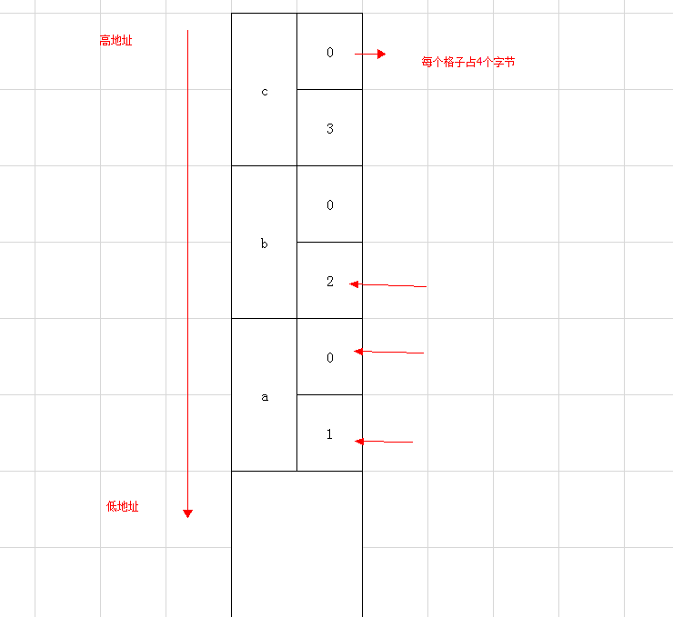
假设在一个 32 位 little endian 的机器上运行下面的程序，结果是多少？为什么？
#include <stdio.h>
int main(){
long long a = 1, b = 2, c = 3;
printf("%d %d %d\n", a, b, c);
return 0;
}

Slide 14
假设在一个 32 位 little endian 的机器上运行下面的程序，结果是多少？为什么？
#include <stdio.h>
int main(){
long long a = 1, b = 2, c = 3;
printf("%d %d %d\n", a, b, c);
return 0;
}
32位系统，longlong占8字节，int占4字节。
1 printf()是一个库函数，C，C++中函数的参数是从右往左入栈的；
2 栈的生长方向是从高往低的
3 小端模式是低位存储在低字节
4 %d格式输出的是4个字节大小，而long long为8个字节
根据这几点，我们画出内存模型图,
答是1 0 2

